Slide 1
Introducción al proyecto ELC – Películas
Cambio de paradigma en la manera de elegir una película on-line

Slide 2
Modelo actual

Slide 3
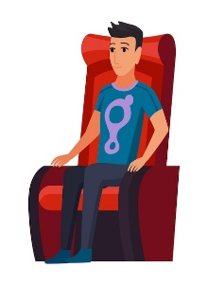
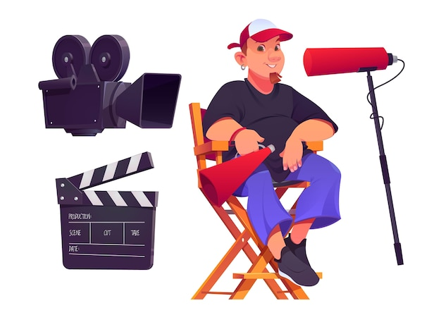

Esquema básico
Modelo actual
Productor
Distribuidor
Espectador

Slide 4

Características para el espectador
Modelo actual
P1
Un usuario usa uno o dos portales en su tiempo de ocio.
Sólo accede a las películas disponibles en su portal.
No aprovecha las accesibles en otros portales gratuitos o de alquiler
Insume tiempo en mirar varias opciones dentro del portal
Dispone de poca información por película.
Referida por conocidos
Sinopsis, imagen
D1
P2
Ej: Netflix
ü
P3
D2
P4
ü
Ej: YouTube
P5
û
D3
P6
Ej: AppleTV
û
P7
D4
Ej: Goya
Productor
Distribuidor

Slide 5
Inconvenientes para el espectador
Modelo actual
Se pierde otras películas accesibles, por no saber:
Que existen
Dónde se pueden ver
Demanda de tiempo para elegir dentro de catálogos grandes.
Hastío por sugerencias en base al historial (ej: YouTube).
Sensación de vacío por películas que no “dejan huella”.
Desagrado ante algún desvalor indeseado (ej: desnudo).

Slide 6
Pequeño productor
Modelo actual
No suele llegar al público masivo.
Alternativa 1: distribuidora propia
Suelen ofrecer sólo sus producciones ⇒ catálogo reducido
Menos abonados que las distribuidoras ⇒ menor retorno económico
Alternativa 2: subida a un portal libre
Se “pierden” entre tanta oferta ⇒ no llegan al público masivo
Menos visualizaciones ⇒ menor retorno a la inversión
Consecuencias:
Bajo retorno a la inversión de tiempo y dinero.
Desalienta la producción de películas con este perfil.

Slide 7
Modelo propuesto

Slide 8
Servicio de Orientación
Modelo propuesto
P1
Un portal → todas las películas
Cualquier persona puede agregar una película al catálogo.
Todos los agregados son revisados por nuestro equipo.
Nuestro perfil de películas
Tienen valores afines con la Iglesia Católica
Dejan “huella”.
Orientación sobre qué película ver.
Opción de “cuatro películas” o catálogo completo
Opción de personalizar la búsqueda y guardar los criterios
D1
P2
Ej: Netflix
P3
D2
P4
Ej: YouTube
OD
P5
D3
P6
Ej: AppleTV
P7
D4
Ej: Goya
Orientador
+
Derivador
Productor
Distribuidor

Slide 9

Servicio de Derivación
Modelo propuesto
Desde nuestro portal,
El usuario es derivado al portal del distribuidor de la película.
La derivación se hace a portales gratuitos, de alquiler, y de abono
Prestador actual 1: razonmasfe.com/catoflix
Es el más parecido a nuestro sitio: tiene nuestro perfil de películas
Débil en orientación, fuerte en derivación (apalancado por justwatch)
Prestador actual 2: justwatch.com
Su catálogo es el más comercial, sin filtro por valores
No tiene orientación, y sólo deriva a los portales más conocidos
Conclusiones
Orientación: tenemos que conservar el liderazgo
Derivación: somos mejores en los links gratuitos, tenemos que conseguir el apalancamiento de justwatch

Slide 10
Beneficios para el espectador
Modelo propuesto
Un portal → todas las películas
Se entera de cuáles existen
Encuentra dónde puede verla
Beneficios → Orientación
Entorno seguro: con valores y que “dejan huella”
Elección simple y rápida
Posibilidad de auto-catequesis con nuestros listados sugeridos
Beneficios → Derivación
Mejor aprovechamiento de las oportunidades del mercado
Verla al menor costo y/o con la mejor experiencia de usuario

Slide 11
Versión Premium – sólo con pago anual
Modelo propuesto
Permite acotar la orientación a los portales elegidos
Marcar su preferencia por película para afinar la orientación
Ya vista
La quiero ver
No me interesa
Agilizar la orientación mediante consultas personalizados
Puede elegir los filtros que prefiera y luego guardarlos
Puede guardar cada configuración con un nombre distinto

Slide 12
Pequeño productor
Modelo propuesto
Igualdad de oportunidades
Misma exposición de sus películas que los grandes productores
Compite por calidad, no por publicidad
Acceso a un público afín a los valores que pretende difundir
Consecuencias:
Si la película es buena, tiene la posibilidad de llegar a una mayor cantidad de espectadores.
Mejor retorno a la inversión de tiempo y dinero
Motiva la producción de películas de calidad con este perfil.

Slide 13
Fin

